Slide 1


Projeto Integrado para Desenvolvimento Web
Este projeto é um site com a intenção de ser uma área para brasileiros poderem colocarem suas reviews e ver a opinião de outros brasileiros, o projeto tem como objetivo principal apresentar um site de reviews de jogos focado no público brasileiro. O site contará com funcionalidades para auxiliar o usuário a escolher um jogo, com análises de outros usuários. Devido à falta de sites de reviews em português e a necessidade dos consumidores brasileiros, este projeto visa preencher essa lacuna no mercado, oferecendo uma plataforma simples e intuitiva para os jogadores avaliarem e descobrirem novos jogos.

Slide 2

Objetivos do Projeto
O objetivo geral deste projeto é preencher a lacuna no mercado de sites de reviews de jogos em português e entender o por que desses sites não se destacarem no Brasil. Além disso, o projeto tem como objetivo específico oferecer uma plataforma simples e intuitiva para os jogadores avaliarem e descobrirem novos jogos. A expectativa é que este site se torne uma referência para os jogadores brasileiros e que fomente a pesquisa no âmbito de reviews no Brasil.

Slide 3
Funcionalidades do Site
1
Cadastro e Login
2
Visualização de Jogos
O site contará com um sistema de cadastro e login para que os usuários possam criar suas contas e acessar todas as funcionalidades.
Os usuários poderão visualizar os jogos mais recentes e os melhores avaliados além da possibilidade de pesquisar jogos, com a possibilidade de clicar e acessar a página de cada jogo.
3
Página de Jogo
4
Perfil do Usuário
Cada jogo terá sua própria página, onde os usuários poderão ver informações detalhadas, escrever sua própria review, ver análises e a nota média do jogo.
Os usuários poderão visualizar seu próprio perfil, com informações como nome, email, quantidade de reviews feitas e data de criação da conta.

Slide 4
Tecnologias Utilizadas
Front-end
Back-end
Integração
Para a construção do front-end do site, serão utilizadas as tecnologias HTML5, CSS3 e JavaScript, juntamente com o framework Bootstrap para uma melhor organização e estilização dos elementos.
No back-end, a linguagem de programação PHP será responsável pela comunicação com o banco de dados, gerenciamento de usuários e lógica do site. O banco de dados será implementado utilizando a linguagem SQL.
A integração entre o front-end e o back-end será feita de forma eficiente, permitindo uma experiência fluida e interativa para o usuário final.

Slide 5
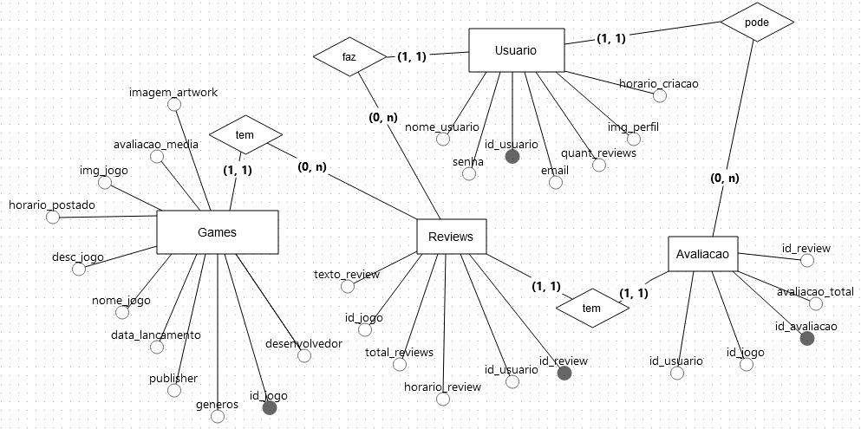
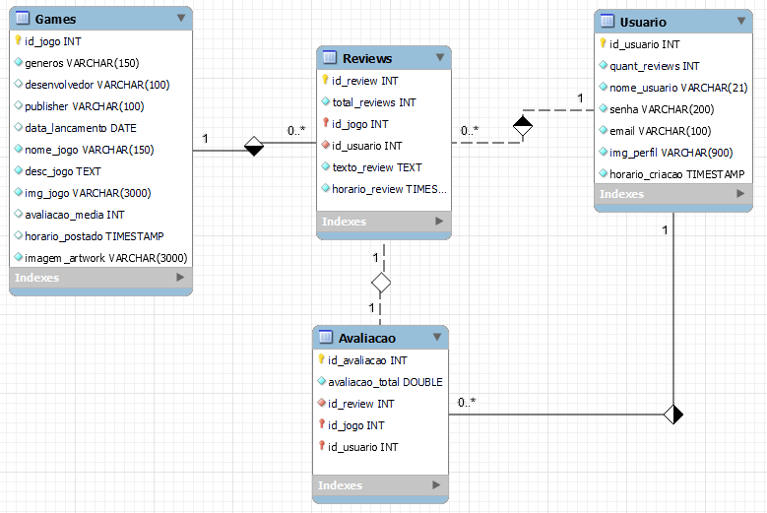
Modelagem de Dados
Modelo de entidade e relacionamento.
Modelo lógico de dados.

Slide 6
Demonstração Prática do Projeto
Apresento uma demonstração prática do projeto de reviews de jogos. Assista ao vídeo para ter uma ideia de como a plataforma funciona e como ela pode ajudar o público brasileiros a ver opiniões de outros jogadores. Site: fi-review.000webhostapp.com

Slide 7




Considerações finais
Aprendizado Valioso
O desenvolvimento deste projeto será uma valiosa experiência, unindo diversas linguagens de programação para criar um site completo e utilizável.
Benefícios Múltiplos
O site trará benefícios tanto para os usuários quanto para a pesquisa e desenvolvimento da indústria de reviews no Brasil.
Futuro Promissor
Com a implementação das funcionalidades propostas, o projeto se apresenta como uma solução promissora para o mercado de reviews de jogos no Brasil.

